Slide 1
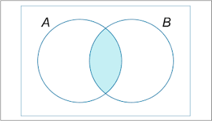
SELECT * from A inner join B on A.name = B.name;
Id A | Piloto A | Id B | Pilotos B
1 | S. Pérez | 3 | S. Pérez
3 | M. Verstappen | 5 | M. Verstappen
6 | L. Hamilton | 7 | L. Hamilton

Slide 2
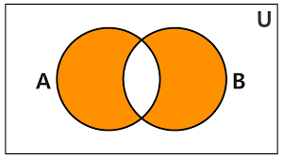
SELECT * from A full outer join B on A.name = B.name;
Id A | Pilotos A | Id B | Pilotos B
Null | Null | 1 | G. Russell
Null | Null | 2 | K. Antonelli
1 | S. Perez | 3 | S. Perez
Null | Null | 4 | F. Alonso
2 | M. Botas | Null | Null
3 | M. Verstappen | 5 | M. Verstappen
Null | Null | 6 | L. Lawson
4 | I. Hadjar | Null | Null
5 | C. Leclerk | Null | Null
6 | L. Hamilton | 7 | L. Hamilton
7 | L. Norris | Null | Null

Slide 3
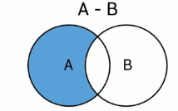
SELECT * from A left outer join B on A.name = B.name where B.name is Null
Id A | Pilotos A | Id B | Pilotos B
2 | M. Botas | Null | Null
4 | L. Hadjar | Null | Null
5 | C. Leclerk | Null | Null
7 | L. Norris | Null | Null

Slide 4

SELECT * from A right outer join B on A.name = B.name where A.name is Null
Id A | Pilotos A | Id B | Pilotos B
Null | Null | 1 | G. Russell
Null | Null | 2 | K. Antonelli
Null | Null | 4 | F. Alonso
Null | Null | 6 | L. Lawson

Slide 5
SELECT * from A left outer join B on A name = B name
Id | Pilotos
1 | S. Perez
2 | M. Botas
3 | M. Verstappen
4 | L. Hadjar
5 | C. Leclerk
6 | L. Hamilton
7 | L. Noris
Null | Null
Null | Null
Null | Null
Null | Null

Slide 6
SELECT * from A left outer join B on A name = B name
Id | Pilotos
3 | S. Perez
Null | Null
5 | M. Verstappen
Null | Null
Null | Null
7 | L. Hamilton
Null | Null
1 | G. Russell
2 | K. Antonelli
4 | F. Alonso
6 | L. Lawson

